Slide 1
Mock

Slide 2
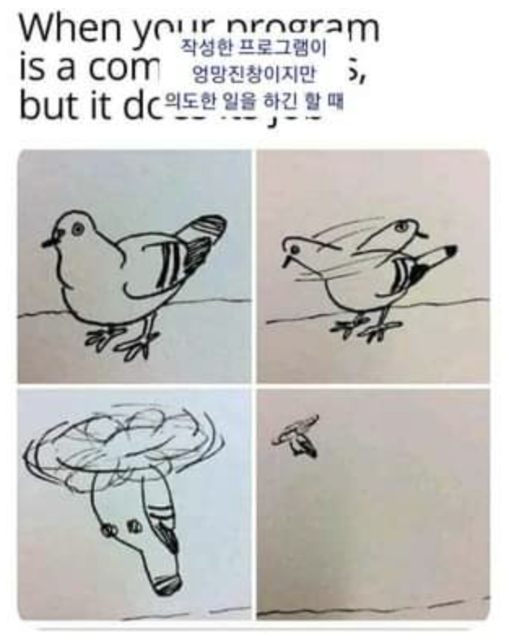

Slide 3
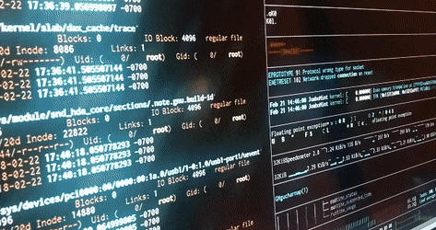
테스트
프로그래밍에서 테스트는 필수적인 단계
- 소프트웨어의 안정성을 확보
- 예상치 못한 버그를 미리 발견

Slide 4
But!
실제 환경에서의 동작을 그대로 테스트하기에는 다양한 한계
- 데이터베이스나 외부 서비스에 의존하는 코드의 경우
- 실제 환경에서의 동작을 그대로 테스트하면 테스트가 복잡해짐.
- 실행 시간이 길어짐.
- 결과의 일관성 떨어질 수 있음.
- 여러 요소와 결합되어 있어서 테스트가 어려운 경우

Slide 5


Slide 6

Mock
Mock : 실제 객체를 사용하는 대신 가짜 객체를 만들어 사용하는 기법

Slide 7
Mock
Mock은 테스트 더블의 Mock을 의미
호출에 대한 기대를 명세하고 내용에 따라 동작하도록 프로그래밍 된 객체.
테스트 더블( Test Double ) 이란?
테스트를 진행하기 어려운 경우 이를 대신해 테스트를 진행할 수 있도록 만들어주는 객체.
테스트 더블은 크게 Dummy, Fake, Stub, Spy, Mock 으로 나누어진다.

Slide 8
주황색 요소를
테스트해보고 싶어!

Slide 9
테스트의 복잡성을 줄임
테스트의 범위를 제한
일관된 테스트 결과를 얻을 수 있음
테스트 코드의 품질 상승

Slide 10
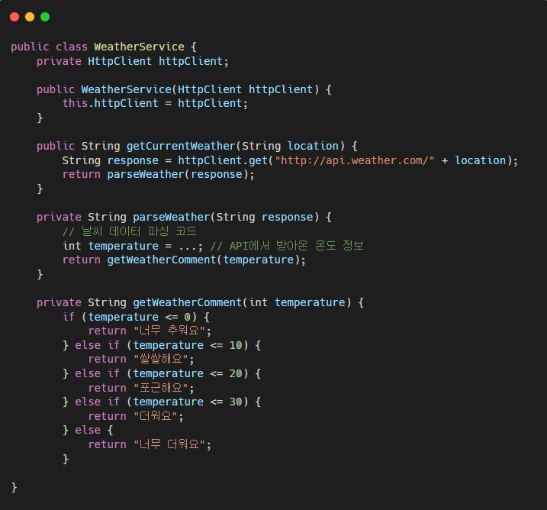
모든 case를
테스트 해보고 싶어!

Slide 11

자바에서 Mock
자바에서는 여러 Mock 프레임워크를 사용할 수 있지만
가장 널리 사용되는 것은 Mockito라는 라이브러리.

Slide 12
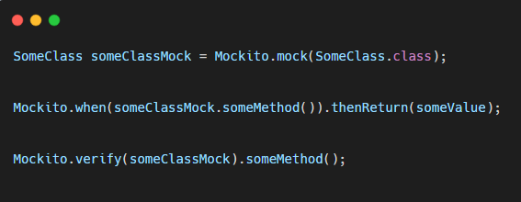
자바에서 Mock
'mock' 함수를 사용하면
'SomeClass'라는 클래스의 인스턴스를 'Mock'으로 생성
Mock 객체는 기본적으로 모든 메서드 호출에 대해 'null'을 반환
'when' 함수를 사용하면
특정 메서드 호출에 대한 반환 값을 설정
'someMethod' 메서드가 호출될 때 'someValue'를 반환하도록 설정
'verify' 함수를 사용하면
특정 메서드 호출이 예상대로 이루어졌는지 검증

Slide 13
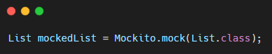
Mockito
mock(): mock 메서드는 특정 클래스에 대한 가짜 객체를 생성합니다.

Slide 14
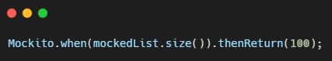
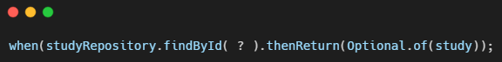
Mockito
when(): 가짜 객체의 특정 메서드가 호출되었을 때 어떤 동작을 해야 하는지 정의

Slide 15
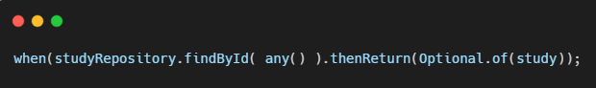
Mockito
Argument Matchers
특정 메서드가 어떤 인자와 함께 호출되었는지 확인하는데 사용
any() : 어떤 인수로 메서드가 실행되든 동일한 결과를 반환
- anyInt(), anyBoolean(), anyFloat(), anyString() ...
- anySet(), anyMap(), anyIterable() ...
- isNull(), isNotNull() ...
- contains(), startWith(), artThat() ...

Slide 16
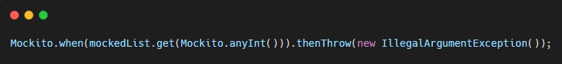
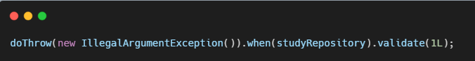
Mockito
Throw(): Mock 한 객체가 특정 메서드 실행에서 예외를 던지도록 함
void 타입이 아닐경우 thenThrow() 사용
void 타입의 경우 doThrow() 사용

Slide 17
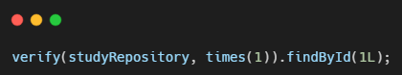
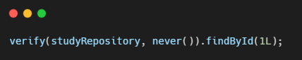
Mockito
verify(): 가짜 객체의 특정 메서드가 기대한 대로 호출되었는지 검증
veriry의 인수에 times(N)를 넘겨서
studyRepository.findById(1L)이 정확히 N번 호출되지 않았으면
예외가 발생
veriry의 인수에 never()을 넘기면
해당 함수가 한 번이라도 실행되면 예외가 발생

Slide 18
Mockito
verify(): 가짜 객체의 특정 메서드가 기대한 대로 호출되었는지 검증
- atMostOnce()
- atLeastOnce()
- atLeast(N)
- atMost(N)
- InOrder를 사용한 순서검증

Slide 19
정리
Mock은 테스트 작성 시 유용한 도구
Mock은 실제 객체를 사용하는 대신 가짜 객체를 만들어 사용하는 기법
Mock을 사용하여 테스트의 범위를 제한하고, 일관된 테스트 결과를 보장하며, 복잡성을 줄이고, 이를통해 테스트의 품질을 높일 수 있다.
자바에서는 Mockito와 같은 Mock 프레임워크를 사용하여 쉽게 Mock 객체를 생성하고 관리할 수 있다.
Mockito의 메소드는 mock, when, verify 등이 있다.

Slide 20
정리
하지만 모든 상황에서 Mock을 사용하기 보단
테스트 할 대상이 무엇인지 정확하게 파악하고 충분히 고민한다면
더 좋은 설계와 테스트 코드를 작성할 수 있을 것 같습니다!

